Slide 1
بيئات التعلم الرقمي التصميم، المشاركة والنشـــــــر
د/ الأسعد السميراني
خبير معتمد من أكاديمية بلاك بورد الدولية
أستاذ مشارك في تكنولوجيا الاتصالات والمعلومات
عمادة تقنية المعلومات والتعليم الإلكتروني
1

Slide 2

الأهداف
زميلي عضو هيئة التدريس، بعد الانتهاء من هذه الجلسة التدريبية سوف تكون قادرا على أن :
تُحدد مفهوم وأهمية بيئات التعلم الإلكتروني التفاعلية.
توظف الموارد التعليمية المفتوحة في إثراء المحتوى التعليمي.
تبحث عن الموارد التعليمية التي تتلاءم مع المحتوى.
تنتج الموارد التعليمية الرقمية الفعالة.
تدمج وتوظف الموارد التعليمية الرقمية داخل نظام إدارة التعلم البلاك بورد
عمادة تقنية المعلومات والتعليم الالكتروني
2

Slide 3

المحاور
زميلي عضو هيئة التدريس، تتمثل محاور هذه الجلسة التدريبية فيما يلي:
مفهوم وأهمية بيئات التعلم الإلكتروني التفاعلية.
توظيف الموارد التعليمية المفتوحة في إثراء المحتوى التعليمي.
مهارات البحث عن الموارد التعليمية التي تتلاءم مع المحتوى.
مهارات انتاج الموارد التعليمية الرقمية ودمجها داخل نظام إدارة التعلم البلاك بورد.
عمادة تقنية المعلومات والتعليم الالكتروني
3

Slide 4

المحور الأول: مفهوم وأهمية بيئات التعلم الإلكتروني التفاعلية
1. التعريف ببيئات التعلم الإلكتروني: تعريف بمفهوم بيئات التعلم الإلكتروني وتوضيح كيفية تحسين عملية التعلم.
2. أهمية التفاعل في التعلم الإلكتروني: أهمية التفاعل في بيئات التعلم الإلكتروني وتأثيرها على معدلات التعلم والفهم.
3. فوائد بيئات التعلم الإلكتروني التفاعلية: استعراض الفوائد التي تقدمها بيئات التعلم الإلكتروني
4. أمثلة عملية على بيئات التعلم الإلكتروني التفاعلية: - عرض أمثلة عملية وتجـــــــــــــــــــــــــــــــــــــــــــــــــــــــــــــــارب ناجحة لاستخدام بيئات التعلم الإلكتروني التفاعلية في مجالات التعليم المختلفة.
عمادة تقنية المعلومات والتعليم الالكتروني
4

Slide 5

التعريف ببيئات التعلم الإلكتروني
تعتبر بيئات التعلم الإلكتروني أنظمة تعليمية تعتمد على التكنولوجيا لتسهيل التعلم والتعليم عن بُعد.
تتيح بيئات التعلم الإلكتروني فرصًا للتعلم التفاعلي والتعلم الذاتي في بيئة رقمية.
تشمل هذه البيئات منصات التعلم عبر الإنترنت والتطبيقات التعليمية والأنظمة الأكاديمية الإلكترونية.
تهدف بيئات التعلم الإلكتروني إلى تعزيز التعلم وتحسين تجربة التعلم من خلال الاستفادة من التكنولوجيا.
تساهم بيئات التعلم الإلكتروني في توسيع نطاق الوصول إلى المعرفة وتمكين التعلم على مدار الحياة.
عمادة تقنية المعلومات والتعليم الالكتروني
5
Notes:
هناك عدة أنواع من بيئات التعلم الإلكتروني:
نظم إدارة التعلم (LMS): توفر هذه النظم منصة متكاملة لتنظيم وتقديم المحتوى التعليمي عبر الإنترنت، وإدارة الطلاب والمقررات، وتتبع تقدم الطلاب، وتبادل الموارد التعليمية.
البيئات الافتراضية للتعلم (VLE): تشمل عادة جميع الأدوات والموارد التي يحتاجها الطلاب والمدرسون للتواصل وتقديم المحتوى التعليمي عبر الإنترنت، مثل المحتوى التفاعلي والدروس المباشرة.
البيئات التعليمية الشخصية (PLE): تمكن الطلاب من تخصيص بيئتهم التعليمية الخاصة، وجمع وتنظيم الموارد التعليمية من مصادر مختلفة، مثل المدونات ومواقع الويب والشبكات الاجتماعية.
الدروس عبر الإنترنت (Online Courses): تقدم هذه الدروس المحتوى التعليمي عبر الإنترنت من خلال مقاطع فيديو، وموارد تفاعلية، وتقييمات عبر الإنترنت، ويمكن أن تكون مقدمة من مؤسسات تعليمية أو منصات تعليمية عبر الإنترنت.
البيئات التعليمية الاجتماعية (Social Learning Environments): تشجع على التفاعل والتعلم التعاوني بين الطلاب من خلال منصات تفاعلية تتيح لهم المناقشة وتبادل الموارد والخبرات التعليمية.

Slide 6

التفاعل والتواصل في بيئات التعلم الإلكتروني
التفاعل والتواصل يلعبان دورًا حيويًا في تعزيز تجربة التعلم وتحفيز الطلاب لاستكشاف المحتوى.
يتيح التفاعل في بيئات التعلم الإلكتروني تبادل الأفكار والمناقشات بين الطلاب والمعلمين.
يشجع التفاعل الطلاب على المشاركة الفعالة في عمليات التعلم وتعزيز فهمهم للمفاهيم.
يعزز التفاعل التعلم النشط والمشاركة الفعالة في حل المشكلات والتحليل والتفكير النقدي.
يساعد التواصل في بيئات التعلم الإلكتروني على تعزيز الروابط بين الطلاب وتشجيع العمل الجماعي وبناء المجتمعات التعليمية.
عمادة تقنية المعلومات والتعليم الالكتروني
6

Slide 7

الفوائد العديدة للتعلم الإلكتروني التفاعلي
تحفيز المشاركة النشطة: تعزز بيئات التعلم الإلكتروني التفاعلية مشاركة الطلاب وتفاعلهم مع المحتوى والزملاء والمعلمين.
تعزيز التعلم الذاتي: توفر هذه البيئات فرصًا للطلاب للتعلم بمعدلاتهم الخاصة وفقًا لاحتياجاتهم وأساليبهم الفردية.
تحفيز التفكير النقدي: تشجع بيئات التعلم الإلكتروني التفاعلية الطلاب على التفكير النقدي واستكشاف المفاهيم بطرق مختلفة.
توفير ردود فعل فورية: تتيح هذه البيئات للطلاب الحصول على ردود فعل فورية حول أدائهم وفهمهم للمواد التعليمية.
تعزيز التعلم التعاوني: تشجع بيئات التعلم الإلكتروني التفاعلية التعاون والتفاعل بين الطلاب من خلال المنتديات والمناقشات الجماعية.
عمادة تقنية المعلومات والتعليم الالكتروني
7

Slide 8

تطوير مهارات التفكير من خلال التعلم الإلكتروني
تنمية المهارات النقدية: يشجع التعلم الإلكتروني التفاعلي الطلاب على التفكير النقدي وتقييم المعلومات بشكل نقدي ومنطقي.
تحفيز الإبداع والتفكير الإبداعي: توفر بيئات التعلم الإلكتروني فرصًا للطلاب للتفكير بشكل إبداعي وابتكاري وتطوير حلول جديدة للمشاكل.
تعزيز مهارات حل المشكلات: يساعد التفاعل مع المحتوى التعليمي التفاعلي على تطوير مهارات الطلاب في حل المشكلات والتفكير بطرق جديدة.
تطوير القدرة على التحليل: يتيح التعلم الإلكتروني التفاعلي للطلاب فرصة لتحليل المعلومات وفهمها بشكل عميق وشامل.
تعزيز المهارات الاتصالية: تشجع بيئات التعلم الإلكتروني التفاعلية التعبير عن الأفكار والمشاركة في المناقشات، مما يساعد على تطوير مهارات الاتصال والتواصل لدى الطلاب.
عمادة تقنية المعلومات والتعليم الالكتروني
8

Slide 9
الفرق بين LMS و MOOC
LMS | MOOC | الخصائص
منصة للتعليم الرقمي تُستخدم داخل المؤسسات التعليمية لإدارة وتسليم المحتوى التعليمي والتواصل بين المدرسين والطلاب. | دورات تعليمية عبر الإنترنت متاحة للجمهور العام بشكل مفتوح، وتقدم محتوى تعليمي متنوع من قبل المؤسسات التعليمية. | المفهوم
الطلاب والمدرسين داخل المؤسسة التعليمية. | الجمهور العام والمهتمين بالمواضيع المقدمة في الدورة. | المستخدمين
يتيح التواصل والتفاعل بين المدرس والطلاب وبين الطلاب أنفسهم من خلال المنتديات والمحادثات الجماعية والتقييمات. | يقتصر التواصل عادةً على منصات التعليقات ومناقشات المجتمعات الموجودة على منصة الدورة. | التفاعل والتواصل
يتم تنظيم المحتوى التعليمي بشكل مدروس ومحكم وفقًا لهيكل الدورة الدراسية وبرنامج التعلم المعتمد. | يمكن أن يكون هيكل المحتوى أكثر مرونة وتنوعًا، وقد تكون الدورة تتألف من مجموعة متنوعة من الوحدات أو الدروس. | هيكل المحتوى
يتم تقييم الطلاب عادةً من خلال الاختبارات والواجبات والمشاريع التي تقدم عبر المنصة. | قد تتضمن طرق تقييم متنوعة مثل الاختبارات عبر الإنترنت والمناقشات والمشاريع الجماعية. | التقييم
يمكن أن تحتوي على مجموعة من المرافق مثل الفصول الافتراضية ومكتبات الموارد ونظام إدارة الاختبارات. | قد تستخدم مجموعة متنوعة من التقنيات بما في ذلك مقاطع الفيديو التفاعلية ومنصات التعليم الإلكتروني المتطورة. | التكنولوجيا
عمادة تقنية المعلومات والتعليم الالكتروني
9

Slide 10
الفرق بين LMS و MOOC
أمثلة على نظام إدارة التعلم (LMS)
Canvas: نظام إدارة التعلم مستخدم في العديد من المؤسسات التعليمية حول العالم.
Blackboard Learn: يُعتبر أحد أقدم وأشهر أنظمة إدارة التعلم ويستخدم على نطاق واسع في الجامعات
Moodle: منصة مفتوحة المصدر لإدارة التعلم تُستخدم في العديد من المؤسسات التعليمية لتقديم الدورات عبر الإنترنت.
Schoology: منصة إدارة التعلم السحابية التي تقدم مجموعة واسعة من الأدوات لتسهيل التعلم والتعليم.
أمثلة على الدورات الجامعية المفتوحة الضخمةMOOCs) )
Coursera: منصة تعليم عبر الإنترنت تقدم مجموعة كبيرة من الدورات والبرامج التعليمية المقدمة من جامعات معترف بها دوليًا.
edX: منصة تعليم عبر الإنترنت مفتوحة المصدر تأسست بالتعاون بين جامعة هارفارد وجامعة ماساتشوستس للتكنولوجيا.
Udacity: تقدم دورات تعليمية عالية الجودة في مجالات التكنولوجيا والبرمجة وعلوم البيانات والذكاء الاصطناعي.
FutureLearn: منصة تعليمية بريطانية تُقدم دورات عبر الإنترنت في مجموعة متنوعة من المواضيع باللغة الإنجليزية.
Khan Academy: توفر مواد تعليمية مجانية في مختلف المواضيع مثل الرياضيات والعلوم والتاريخ وغيرها.
عمادة تقنية المعلومات والتعليم الالكتروني
10

Slide 11

أمثلة ناجحة لاستخدام التعلم الإلكتروني التفاعلي
منصة كورسيراCoursera توفر مجموعة واسعة من المقررات التعليمية التفاعلية التي تمكن الطلاب من التعلم عبر الإنترنت بمشاركة المدرسين والطلاب من جميع أنحاء العالم. https://www.coursera.org
منصة كانفاس Canvas توفر بيئة تعلم إلكترونية تفاعلية تمكن المعلمين من إنشاء مواد تعليمية متنوعة وتفاعلية وتتيح للطلاب التفاعل مع المحتوى وبعضهم البعض https://www.instructure.com/canvas
برنامج كاهوتKahoot! يوفر أدوات تفاعلية لإنشاء الاختبارات والمسابقات
والأنشطة التفاعلية التي تحفز المشاركة الفعالة وتعزز التعلم. https://kahoot.com/
منصة إدمودو Edmodo توفر بيئة تعلم افتراضية تفاعلية تسمح للمعلمين
بإنشاء محتوى تعليمي وتوزيع المهام والاختبارات وتفاعل الطلاب معها. https://edmodo.org/
تطبيق دروبوكس Dropboxيوفر وسيلة لتبادل الملفات والمواد التعليمية بين المعلمين والطلاب بشكل مرن وتفاعلي . https://www.dropbox.com
عمادة تقنية المعلومات والتعليم الالكتروني
11
Notes:
موقع Coursera يوفر العديد من المزايا للمتعلمين، ومن بينها:
مجموعة واسعة من الدورات: يوفر Coursera مجموعة متنوعة من الدورات في مختلف المجالات، بدءًا من التكنولوجيا والعلوم الإنسانية وصولًا إلى الأعمال والصحة وغيرها.
جودة المحتوى: تقدم Coursera دورات تدريبية من قبل جامعات ومؤسسات تعليمية رائدة على مستوى العالم، مما يضمن جودة المحتوى ومصداقيته.
مرونة الجدول الزمني: يمكن للمتعلمين الوصول إلى المواد الدراسية في أي وقت ومن أي مكان يناسبهم، مما يتيح لهم التعلم وفقًا لجدولهم الزمني الشخصي.
شهادات معتمدة: يمكن للمتعلمين الحصول على شهادات معتمدة من جامعات مرموقة بمجرد إتمامهم للدورة بنجاح، وهذا يعزز قيمة التعلم الذي يحصلون عليه.
تجربة التعلم التفاعلية: توفر Coursera أدوات تفاعلية ومنصات تعلم تساعد المتعلمين على تفاعل أفضل مع المحتوى، مثل المنتديات والمناقشات والمشاريع العملية.
مجتمع تعليمي واسع: يتيح Coursera للمتعلمين التواصل والتعلم من بعضهم البعض من خلال منصات التواصل الاجتماعي والمجموعات الدراسية الافتراضية، مما يعزز التعلم التشاركي والتبادل الثقافي.
موقع Canvas هو نظام إدارة التعلم (LMS) الذي يستخدمه العديد من المؤسسات التعليمية لتقديم المحتوى التعليمي وإدارة التعلم عبر الإنترنت. ومن بين مميزاته:
سهولة الاستخدام: يتميز Canvas بواجهة مستخدم بسيطة وسهلة الاستخدام، مما يسمح للطلاب والمدرسين بالوصول إلى المواد التعليمية بسهولة وفعالية.
تنوع الأدوات التعليمية: يوفر Canvas مجموعة متنوعة من الأدوات التعليمية مثل منصات الدردشة، والمنتديات، والاختبارات الإلكترونية، ومشاركة الملفات، وغيرها، مما يسهل تنويع وتحسين عملية التعلم.
مرونة الجدول الزمني: يمكن للطلاب والمدرسين الوصول إلى المحتوى التعليمي في أي وقت ومن أي مكان عبر الإنترنت، مما يتيح لهم التعلم وفقًا لجدولهم الزمني الشخصي.
تواصل فعّال: يتيح Canvas التواصل الفعال بين الطلاب والمدرسين من خلال المنتديات، ورسائل البريد الإلكتروني، والمحادثات الخاصة، مما يعزز التواصل والتفاعل في بيئة التعلم عبر الإنترنت.
متابعة التقدم والتقييم: يوفر Canvas أدوات لمتابعة تقدم الطلاب وتقييمهم، بما في ذلك تقديم الواجبات وتقييم الاختبارات، وإصدار التقارير، مما يساعد على تحسين تجربة التعلم.
أمان البيانات: يتميز Canvas بمستويات عالية من الأمان والخصوصية للبيانات، مما يضمن سلامة معلومات الطلاب والمدرسين أثناء استخدام النظام.
باختصار، يعتبر Canvas منصة تعليمية شاملة توفر ميزات متعددة تسهل عملية التعلم وإدارته في البيئات التعليمية الافتراضية.
كاهوت هو منصة تعليمية عبر الإنترنت معروفة تسمح للمعلمين بإنشاء استطلاعات تفاعلية، استطلاعات، وألعاب أسئلة للطلاب. يمكن للطلاب المشاركة باستخدام أجهزتهم الذكية أو أجهزة الكمبيوتر الخاصة بهم من خلال الانضمام إلى جلسة كاهوت المقابلة باستخدام رمز PIN فريد. يُستخدم كاهوت غالبًا في الفصول الدراسية لجعل عملية التعلم أكثر إشراكًا وتفاعلًا. يمكن للمعلمين إنشاء كاهوتات خاصة بهم أو الاختيار من بين مكتبة من كاهوتات جاهزة على مجموعة متنوعة من المواضيع.
Edmodo هو نظام إدارة التعلم (LMS) الذي يسمح للمعلمين بإدارة الصفوف وتقديم المحتوى التعليمي والتفاعل مع الطلاب عبر الإنترنت. وتشمل بعض المزايا الرئيسية لـ Edmodo:
إنشاء صفوف افتراضية: يمكن للمعلمين إنشاء صفوف افتراضية لإدارة التعلم عبر الإنترنت وتحميل المواد التعليمية.
التفاعل والتواصل: يتيح Edmodo التواصل بين المعلمين والطلاب وأولياء الأمور من خلال المنشورات والتعليقات والرسائل الفورية.
تقديم المهام والاختبارات: يمكن للمعلمين إنشاء وتقديم المهام والاختبارات عبر النظام وتقديم التعليمات وتقييم الأداء.
مكتبة الموارد: توفر Edmodo مكتبة موارد تعليمية تتيح للمعلمين مشاركة المواد التعليمية مع الطلاب بسهولة.
الأمان والخصوصية: يتميز Edmodo بمستويات عالية من الأمان والخصوصية لضمان حماية بيانات الطلاب والمعلمين.
هذه بعض المزايا الرئيسية التي يقدمها Edmodo، وهو يعتبر أداة مفيدة لتعزيز التعلم عبر الإنترنت وتحسين تجربة التعلم الافتراضية.
مجانية
نعم، Edmodo يوفر خدماته الأساسية بشكل مجاني للمعلمين والطلاب والمدارس. يمكن للمستخدمين التسجيل واستخدام معظم الميزات الأساسية مجانًا. ومع ذلك، هناك إصدارات مدفوعة تقدم ميزات إضافية مثل تخزين البيانات الإضافي والتقارير المتقدمة ودعم العملاء المخصص.
Dropbox هو خدمة تخزين سحابية تتيح للمستخدمين حفظ الملفات ومشاركتها عبر الإنترنت. يمكن للمستخدمين رفع الملفات إلى Dropbox والوصول إليها من أي جهاز متصل بالإنترنت، ومشاركتها مع الآخرين، ومزامنتها مع الأجهزة الأخرى. يتيح Dropbox أيضًا إمكانية إنشاء نسخ احتياطية للملفات ومشاركتها مع الفرق والزملاء للعمل التعاوني.
Free
نعم، Dropbox تقدم حسابات مجانية تتضمن مساحة تخزين محدودة مجانية. يمكن للمستخدمين التسجيل واستخدام خدمات Dropbox بشكل مجاني، مع إمكانية شراء خطط مدفوعة للحصول على ميزات إضافية ومساحة تخزين أكبر.

Slide 12

أدوات التفاعل في نظام إدارة التعلم الالكتروني
أهم ما تحققه أدوات التفاعل بالنظام هو:
توفر المزيد من التواصل بين المتعلمين
ضمان تكافؤ الفرص التعليمية
الاسهام في التعرف على وجهات النظر المختلفة
السماح للمعلم بتقييم المتعلمين بطريقة صحيحة
توفير تغذية راجعة للمتعلمين بشكل متواصل
عمادة تقنية المعلومات والتعليم الالكتروني
12

Slide 13
أدوات التفاعل: التعريف والمستوى
لوحات النقاش:
تسمح للمتعلمين بعرض آرائهم ومشاركتها مع بقية الطلبة والاستفادة منها في مشاريعهم.
توفر لوحات النقاش مستوى متوسط من التفاعل بالمقارنة مع الأدوات الاخرى
مواقع Wiki :
يمكن المتعلمين من إنشاء محتوى المقرر الدراسي معاً.
يقوم المعلم بتقسيم المتعلمين إلى أزواج أو مجموعات
يترك لهم المجال لإنشاء العمل كوحدة دراسية
كل عضو من أعضاء المقرر الدراسي يعتبر مصدرًا موثوقًا للمعلومات،
يستطيع كل شخص تحرير المحتوى وتنظيمه.
توفر مواقع Wiki مستوى عال من التفاعل.
عمادة تقنية المعلومات والتعليم الالكتروني
13

Slide 14
أدوات التفاعل: التعريف والمستوى
المدونات:
يمكن للمتعلمين استخدام المدونات لتوضيح ما تعلموه، وتسليط الضوء على ما تم فهمه من المادة الدراسية.
وهي وسيلة لتقديم المعلومات لغيرهم من المتعلمين. وغالبًا ما يدمج المتعلمون الوسائط الغنية فــــــــي المشاركات الخاصة بهم لإشراك الآخرين وإعلامهم.
توفر المدونات مستوى متوسط من التفاعل
اليوميات:
يمكن للمتعلمين استخدام هذه الأداة للتعبير عن أفكارهم وطرح أسئلتهم والتعبير عن شواغلهم مع المعلم على انفراد
توفر اليوميات مستوى منخفض من التفاعل
عمادة تقنية المعلومات والتعليم الالكتروني
14

Slide 15
معايير نشر المحتوى التفاعلي: الإصدار المخصصAdaptive Release
المعايير هي الأجزاء التي تحدد القواعد التي تقوم بإنشائها لنشر المحتوى
يمكن تطبيق معيار واحد أو أكثر لكل قاعدة من قواعد النشر المخصص
على سبيل المثال، يمكن أن تتيح قاعدة واحدة المحتوى بعد تاريخ محدد.
ويمكن أن تقوم قاعدة أخرى، تحتوي على معايير متعددة، بإتاحة المحتوى لمجموعة مقرر دراسي بعد تاريخ محدد.
يمكن إضافة أربعة أنواع من المعايير عند إنشاء القواعد:
التاريـــــــــــــــــــــــــــــــــــــــــــــــــــــــــــــــــــــــــــــخ
العضويـــــــــــــــــــــــــــــــــــــــــــــــــــــــة
التقديـــــــــــــــــــــــــــــــــــــــــــــــــــــــــــــــــر
حالة المراجعـــــــــــــــــة
عمادة تقنية المعلومات والتعليم الالكتروني
15

Slide 16

إضافة معايير" التاريخ"
يمكن التحكم في الوقت الذي يتم فيه نشر المحتوى بدلًا من نشر محتوى المقرر الدراسي كله في بداية الفصل الدراسي.
يمكن عرض المحتوى بعد تاريخ محدد أو حتى تاريخ محدد أو خلال إطار زمني ما.
عمادة تقنية المعلومات والتعليم الالكتروني
16
Notes:
مثال: يتم تناول المحتوى بترتيب معين. وأنت لا تريد إتاحة المحتوى إلا بعد أن تتم مناقشته في الفصل الدراسي.
مثال: قم بإصدار الاختبا النهائي أثناء أسبوع الاختبارات المجدول لمؤسستك.
ويمكنك إضافة المزيد من المعايير لإحدى القواعد، بالإضافة إلى معيار التاريخ، لتضييق نطاق إتاحة أحد العناصر بشكل أكبر.
استخدم هذه الخطوات لإضافة معيار التاريخ إلى قاعدة نشر مخصص متقدم. وأضف نفس المعلومات الأساسية عند قيامك بإنشاء قاعدة نشر مخصص أساسي.
قم بالوصول إلى قائمة العناصر وحدد النشر المخصص: خيارات متقدمة.
من صفحة نشر مخصص: خيارات متقدمة، حدد إنشاء قاعدة.
في الصفحة إضافة قاعدة، اكتب اسمًا للقاعدة وحدد إرسال.
حدد إنشاء معايير وحدد التاريخ.
من الصفحة التاريخ، قم بإجراء تحديدات تاريخك.
حدد إرسال.
قم بالوصول إلى قائمة العناصر وحدد النشر المخصص: خيارات متقدمة.
من صفحة نشر مخصص: خيارات متقدمة، حدد إنشاء قاعدة.
في الصفحة إضافة قاعدة، اكتب اسمًا للقاعدة وحدد إرسال.
حدد إنشاء معايير وحدد تقدير.
من الصفحة التقدير، حدد عنصر مركز التقدير لهذا المعيار. يتم سرد عناصر مركز التقديرات حسب فئاتهم، مثل واجب أو مناقشة. يتم تضمين النقاط المحتملة لمساعدتك على تحديد نطاق الدرجات.
في القائمة تحديد شرط:
حدد للمستخدم محاولة واحدة على الأقل لهذا العنصر لنشر المحتوى استنادًا إلى المحاولة التي تم تقديمها بدلاً من الدرجة التي تم تحقيقها.
من قائمة الدرجة، حدد أقل من، أو أكبر من، أو مساوي لـ. اكتب درجة رقمية في المربع الخاص بدرجة الحد. ويمكن أن تتضمن درجتك ما يصل إلى منزلتين عشريتين.
حدد Score Between (درجة تقع بين) أو Percent Between (نسبة مئوية تقع بين). اكتب نطاق القيم في المربعات.

Slide 17

إضافة معايير "العضوية"
يتم استخدام معايير العضوية لنشر المحتوى لطلاب ومجموعات مقرر دراسي محددين
مثال: إتاحة المحتوى لطلاب محددين
عندما يرغب عضو هيئة التدريس في اسناد فرصة إضافية لطالب معين يإضافة واجب و عدم عرضه على بقية الطلبة. يقوم بنشره إلى ذلك الطالب فقط بمعيار عضوية.
عمادة تقنية المعلومات والتعليم الالكتروني
17
Notes:
مثال: إتاحة المحتوى للمجموعات
في حالة وجود ثلاث مجموعات في مقررك الدراسي وقيامك بتعيين واجب مختلف لكل مجموعة. قم بمطالبة المجموعات بدراسة المواضيع الخاصة بهم ثم قم بتقديم المادة للفصل الدراسي. وقدم مواد محددة لكل واجب خاص بمجموعة كعناصر محتوى. ثم قم بنشر كل عنصر محتوى لمجموعة واحدة فقط.
عندما تقوم المجموعة بتقديم المواد للفصل الدراسي، يمكنك تغيير قاعدة النشر لعنصر المحتوى هذا لتصبح متاحة للفصل الدراسي بأكمله.
و

Slide 18

إضافة معايير "مركز التقديرات"
استخدام معايير "مركز التقديرات" لنشر المحتوى استنادًا إلى محاولة العنصر أو درجة العنصر أو عمود محتسب.
مثال: إتاحة المحتوى بناءً على محاولة مركز التقديرات
استخدام معايير "مركز التقديرات"، إذا كنت تريد أن تستند رؤية المحتوى إلى محاولات الطلاب في الاختبارات أو الواجبات. يتم اعداد اختبار مسبق للطلاب لإكماله قبل إتاحة مواد المراجعة.
عمادة تقنية المعلومات والتعليم الالكتروني
18
Notes:
مثال: إتاحة المحتوى بناءً على درجة "مركز التقديرات" أو العمود المحتسب
تعتمد الكثير من المقررات الدراسية على التقدم، حيث يجب أن يتعلم الطلاب أحد المواضيع قبل الانتقال إلى الموضوع الآخر. في حالة رغبتك في حصول الطلاب على تقدير مقبول في "الواجب 1" قبل قيامهم بمراجعة الفصل التالي، يمكنك إضافة معيار "مركز التقديرات".
ويمكنك أيضًا إنشاء نطاق قيم لنشر المحتوى. ويمكنك نشر عنصر رصيد إضافي للطلاب الذين حصلوا على درجات تتراوح من 60 إلى 80 درجة. ثم، نشر عنصر آخر أكثر فعالية لتقوية للطلاب الذين حصلوا على أقل من 60 درجة.
ويمكنك إضافة مزيد من المعايير لإحدى القواعد، بالإضافة إلى معايير مركز التقديرات، لتضييق إتاحة أحد العناصر بشكل أكبر.
يمكنك فقط تحديد عنصر واحد من عناصر "مركز التقديرات" لكل معيار من معايير "مركز التقديرات". لكن، يمكنك إضافة معايير متعددة من معايير "مركز التقديرات" إلى قاعدة مفردة من قواعد النشر المخصص المتقدم. على سبيل المثال، يمكنك أن تحدد، في قاعدة مفردة، معيارًا يتيح "المشروع أ" بعد اكتمال "الاستطلاع 1". ثم، قم بإنشاء معيار آخر يتيح "المشروع أ" بعد الحصول على أكثر من 70 درجة في "الاختبار 2". وفي هذا المثال، فقط الطلاب الذين أكملوا الاستطلاع 1 وسجلوا أكثر من 70 في الاختبار 2 يمكنهم عرض المشروع أ.
استخدم هذه الخطوات لإضافة معيار "مركز التقديرات" إلى قاعدة نشر مخصص متقدم. وأضف نفس المعلومات الأساسية عند قيامك بإنشاء قاعدة نشر مخصص أساسي.

Slide 19
إضافة معايير "حالة المراجعة"
يمكن استخدام معايير حالة المراجعة لنشر المحتوى بناءًا على مراجعة الطالب لعنصر محتوى محدد.
مثال: يقوم عضو هيئة التدريس بإنشاء معيار لا يتيح "الواجب 1" إلا بعد قيام الطلاب بوضع علامة تم مراجعته على "الواجب المنزلي 1".
عمادة تقنية المعلومات والتعليم الالكتروني
19
Notes:
استخدم هذه الخطوات لإضافة معيار العضوية إلى قاعدة نشر مخصص متقدم. وأضف نفس المعلومات الأساسية عند قيامك بإنشاء قاعدة نشر مخصص أساسي.
قم بالوصول إلى قائمة العناصر وحدد النشر المخصص: خيارات متقدمة.
من صفحة نشر مخصص: خيارات متقدمة، حدد إنشاء قاعدة.
في الصفحة إضافة قاعدة، اكتب اسمًا للقاعدة وحدد إرسال.
حدد "حالة المراجعة".
في الصفحة حالة المراجعة، حدد استعراض لفتح مخطط المقرر الدراسي وحدد عنصرًا. سيتم تشغيل حالة المراجعة لهذا العنصر. يتعين على الطلاب وضع علامة على العنصر الذي تم مراجعته قبل إتاحة المحتوى.

Slide 20
مفهوم وأهمية بيئات التعلم الإلكتروني التفاعلية
الجانب التطبيقي للمحور الأول:
عمادة تقنية المعلومات والتعليم الالكتروني
20

Slide 21

المحور الثاني: توظيف الموارد التعليمية المفتوحة في إثراء المحتوى التعليمي
تعريف الموارد التعليمية المفتوحة OER: يتم تعريف OER على أنها موارد تعليمية تتاح عبر الإنترنت مجانًا وتحمل تراخيص مفتوحة للاستخدام والتعديل والتوزيع.
تنوع الموارد التعليمية المفتوحة: تتضمن OER مجموعة متنوعة من المواد مثل الكتب الإلكترونية، والمقررات الدراسية، والمحاضرات، والمقاطع الصوتية والمرئية.
الفوائد الرئيسية لاستخدام :OERتشمل الفوائد التوفير في التكاليف، وزيادة الوصول إلى الموارد التعليمية، وتعزيز التعلم التعاوني والتفاعلي.
كيفية العثور على الموارد التعليمية المفتوحة: يتضمن هذا الجزء أدوات البحث والمواقع التي يمكن استخدامها للعثور على موارد تعليمية مفتوحة مناسبة لمحتوى التعلم المطلوب.
استخدام OER في تصميم المحتوى التعليمي: يتناول هذا الجزء كيفية تكامل وتخصيص موارد التعلم المفتوحة في تصميم المحتوى التعليمي لتلبية احتياجات الطلاب وتحقيق أهداف التعلم المحددة
عمادة تقنية المعلومات والتعليم الالكتروني
21

Slide 22

الموارد التعليمية المفتوحة... كيف بدأت؟
تم أول استخدام فعلي لمصطلح الموارد التعليمية المفتوحة Open Educational resources في منتدى اليونسكو عام 2002 الذي تمحور حول تأثير المناهج التعليمية المفتوحة للتعليم العالي في البلدان النامية، حيث تم اعتماد المصطلح رسميًّا.
تم الاتفاق على توفير الموارد التعليمية المفتوحة بمساعدة تقنيات المعلومات والاتصالات واستخدامها لأغراض غير تجارية
عمادة تقنية المعلومات والتعليم الالكتروني بجامعة أم القرى
22

Slide 23
تعريفات الموارد التعليمية المفتوحة
تعريف اليونسكو: موارد التعليم والتعلّم والبحث المتاحة من خلال أي وسيلة - سواء أكانت رقمية أم غير رقمية – والتي تندرج في الملك العام أو تم إصدارها بموجب ترخيص مفتوح يتيح للآخرين الانتفاع المجاني بها واستخدامها وتكييفها وإعادة توزيعها بدون أي قيود أو بقيود محدودة.
هي عبارة على موارد تدريس وتعليم وبحث متوفرة للجميع يسمح بتوزيع وتعديل هذه الموارد والتعاون مع الآخرين لإعادة استخدامها
عمادة تقنية المعلومات والتعليم الالكتروني بجامعة أم القرى
23

Slide 24
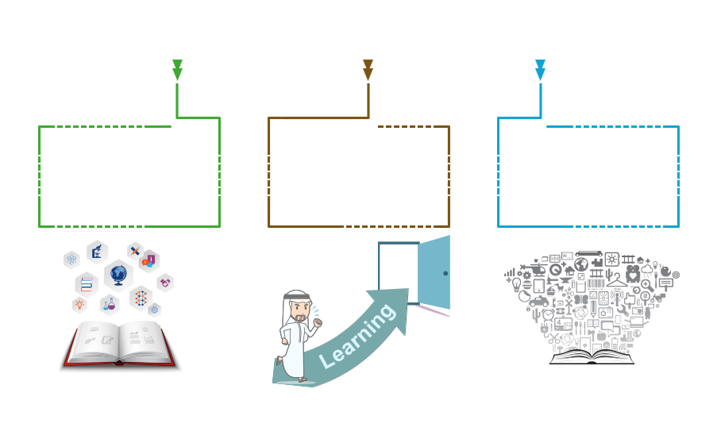
خصائص الموارد التعليمية المفتوحة
مواد تعليمية مجانية أي عمل تعليمي أو وحده دراسية يتم طرحها على شبكة الإنترنت مجاناً
مواد تعليمية متاحة
تستخدم بشكل حر للاستخدام
تستخدم لإعادة توزيعها
لأغراض مختلفة
مواد تعليمية مفتوحة
تستخدم بواسطة تقنيات
المعلومات والاتصالات
24

Slide 25
الحاجة إلى الموارد التعليمية المفتوحة
1- تعميم الوصول إلى المعرفة باستخدام مجموعة متنوعة من الأشكال الرقمية، والوسائط المتعددة.
2- إشراك الطلاب في المحتوى الدراسي.
3- تحديث دائم للمعلومات والمناهج لتتوافق مع التطورات العلمية والأكاديمية.
4- الاستفادة من الموارد التعليمية التي أنتجت من قبل خبراء العالم المشهورين في مختلف المجالات.
5- تنويع و إثراء المصادر، وخلق فرص أكبر للتحليل المقارن و النقاش والحوار.
6- توفير الوقت والمال لأن المواد عادة تكون جاهزة للاستخدام الفوري.
عمادة التعلم الإلكتروني والتعليم عن بعد بجامعة أم القرى
25

Slide 26




حقوق الملكية
القطع مع شعار جميع الحقوق محفوظة
والانتقال إلى جميع الحقوق غير محفوظة
جميع الحقوق غير محفوظة : وهذه الرخصة تعطي المؤلف الحق في التنازل عن جميع حقوقه للآخرين بحيث يستطيعون استخدام مؤلفاته وتغييرها والتعديل عليها ومشاركتها بدون الحاجه إلى ذكر اسم المؤلف.
أو الانتقال إلى بعض الحقوق محفوظة
بعض الحقوق محفوظة: هذه الرخصة تسمح للمؤلف باختيار الحقوق الذي يريد حفظها لعمله والحقوق التي يريد التنازل بها للآخرين ولكن بشرط أن يتم ذكر اسم المؤلف الأصلي دائما وللإشارة إليه عند استخدام مؤلفاته.
26

Slide 27

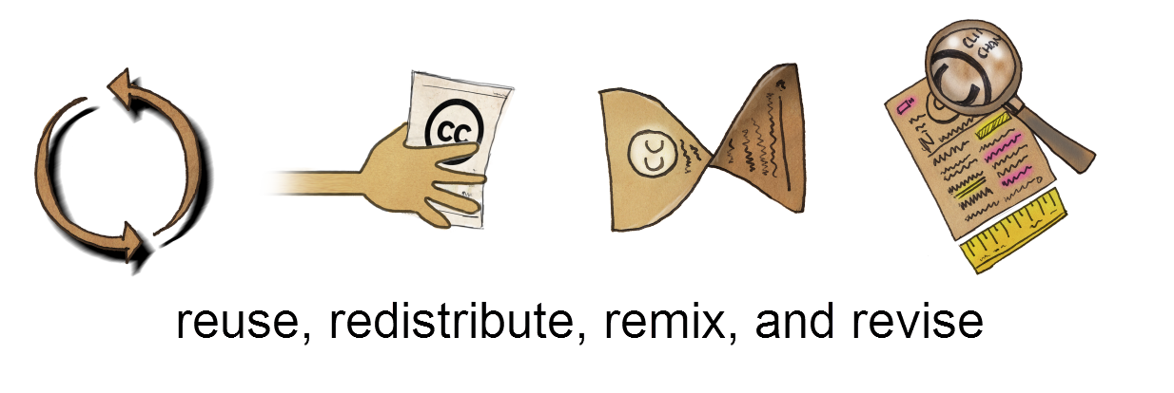
رخص المشاع الإبداعي
أبرز ما يميز الموارد التعليمية المفتوحة
إعادة استخدام إعادة نشر إضافة وتعديل

Slide 28







رخص المشاع الإبداعي
نسب المصنف غبر تجاري منع الاشتقاق
نسب المصنف
نسب المصنف غير تجاري الترخيص بالمثل
نسب المصنف الترخيص بالمثل
نسب المصنف غير تجاري
نسب المصنف منع الاشتقاق

Slide 29
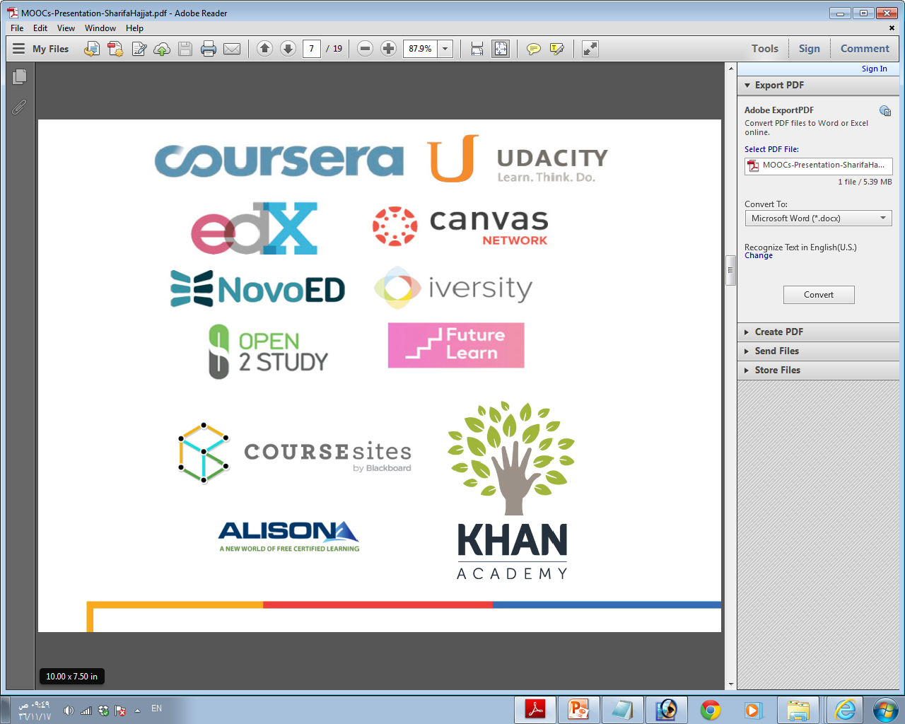
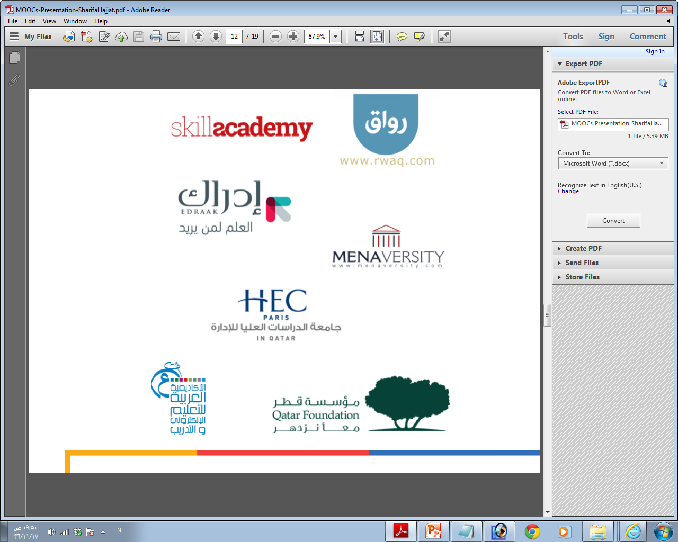
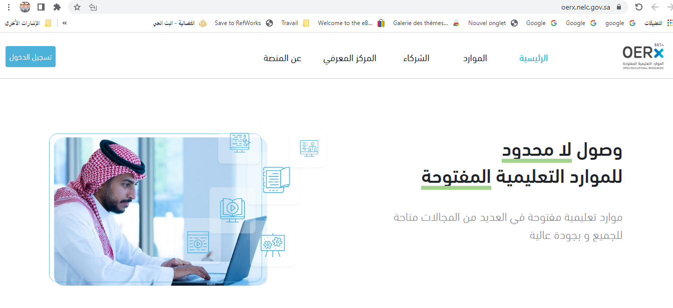
أشهر المنصات التعليمية المفتوحة

Slide 30
أشهر منصات التعلم الإلكتروني: منصة OERX

Slide 31
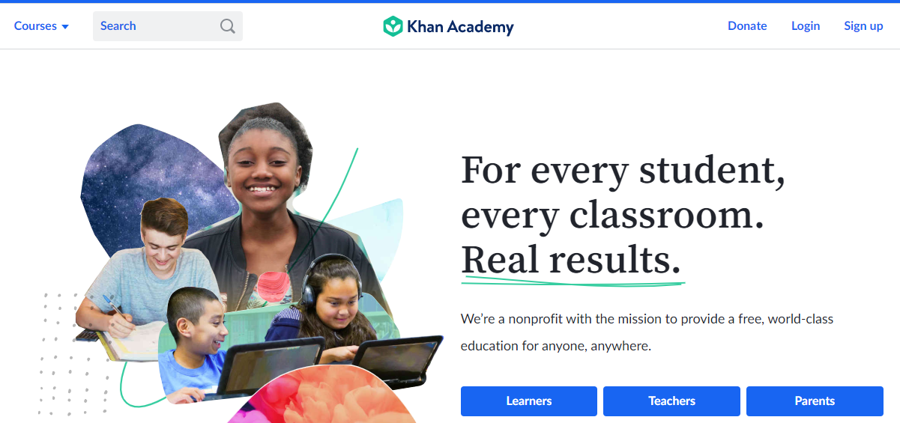
Khan Academy https://www.khanacademy.org/
أشهر المنصات التعليمية المفتوحة

Slide 32




أنواع المبادرات
رابعاً:
مبادرات
على مستوى مؤسسي
يقصد بها أن تقوم مؤسسة أكاديمية أو خيرية بتبني تطوير ونشر الموارد التعليمية المفتوحة
أولاً:
مبادرات على مستوى وطني
تقوم هذه المبادرات على تطـوير ونشـر المـــوارد التعليمية المفتوحة لتستفيد منها جميع مؤسسات التعليم (العالي والعام)
ثالثاً:
مبادرات على مستوى فردي
وهي المبادرات التي يعمل على تبنيها أفراد يؤمنون بحق التعلم للجـــــميع، ومن أبرز هذه المبــــادرات بـداية مـــبادرة خان أكاديمي
ثانياً:
مبادرات
على مستوى مجتمعي
ويقصد بها المبادرات التي يقوم على إطلاقها مجتمع من الأشخاص من ذوي الاهتمام المشترك مثل مشروع كونيكشنز Connexions

Slide 33

شروط استخدام وتوظيف الموارد التعليمية
الارتباط بأهداف تعلم الوحدات بصفة خاصة والمقرر الالكتروني بصفة عامة.
وضوح الغاية من المواد التعليمية بالمقرر مع توضيح كيفية استخدامها في أنشطة التعلم.
شروط استخدام المواد التعليمية
جاهزية وحداثة المواد التعليمية.
ان تكون المواد التعليمية المستخدمة في المقرر متنوعة وذات جدوى فنية.
ان يتم توثيق المواد التعليمية المستخدمة في المقرر بشكل مناسب.

Slide 34
الجانب التطبيقي للمحور الثاني
توظيف الموارد التعليمية المفتوحة في إثراء المحتوى التعليمي
عمادة تقنية المعلومات والتعليم الالكتروني
34

Slide 35
كيفية استخراج تراخيص المشاع الابداعي
للحصول على تراخيص المشاع الإبداعي من موقع Creative Commons، يمكنك اتباع الخطوات التالية:
زيارة موقع Creative Commons على الإنترنت عبر الرابط التالي: https://creativecommons.org/.
اختيار نوع الترخيص الذي نرغب فيه بناءً على الاحتياجات الخاصة بنا. يوجد عدة أنواع من التراخيص، بما في ذلك الترخيص الدولي والتراخيص المخصصة لبعض البلدان.
بمجرد تحديد الاختيارات، نتحصل على رابط للترخيص الذي تم تخصيصه لعملنا.
يتم نشر هذا الرابط في الموقع الذي نقوم بنشر عملنا عليه أو إدراجه في العمل نفسه لتوضيح حقوق الاستخدام والتوزيع.
عمادة تقنية المعلومات والتعليم الالكتروني
35

Slide 36
كيفية نشر الموارد التعليمية المفتوحة
خطوات نشر الموارد التعليمية المفتوحة:
انشاء الموارد: إنشاء الموارد التعليمية المفتوحة التي نرغب في نشرها. يمكن أن تكون هذه الموارد مقالات، كتب، مقاطع فيديو، محاضرات، تمارين، أو أي نوع آخر من الموارد التعليمية.
تحديد الترخيص: قبل نشر الموارد، نقوم بتحديد نوع الترخيص Creative Commons لتحديد كيف يمكن للآخرين استخدام وتوزيع الموارد الخاصة بك.
استضافة الموارد: يمكنك استضافة الموارد التعليمية المفتوحة على الإنترنت عبر منصات مثل GitHub للمشاريع التقنية أو OpenStax للكتب المفتوحة أو مواقع مثل OER Commons التي توفر مكتبة كبيرة من الموارد التعليمية المفتوحة.
التسويق والتعميم: بمجرد نشر الموارد، يمكن التواصل مع مؤسسات تعليمية أو مجتمعات تعليمية لتعميم الموارد وزيادة الوعي بوجودها.
التعاون والمساهمة: قم بالتعاون مع الآخرين في تطوير وتحسين الموارد التعليمية المفتوحة. قد يكون هناك فرص للمشاركة في مشاريع مشتركة أو تطوير موارد جديدة بالتعاون مع مجموعة من المهتمين بالموضوع نفسه.
عمادة تقنية المعلومات والتعليم الالكتروني
36

Slide 37
أمثلة عن كيفية نشر الموارد التعليمية المفتوحة
GitHub هو منصة تطوير برمجيات تسمح للمطورين بالتعاون في كتابة وإدارة ونشر البرمجيات. تعتبر GitHub أحد أشهر منصات التحكم في إصدارات البرمجيات وتخزينها عبر الإنترنت، وتوفر مجموعة من الأدوات لإدارة عمليات التطوير والتعاون بين المطورين.
يُستخدم GitHub على نطاق واسع في المجتمع التقني كأداة أساسية لتطوير وإدارة البرمجيات، وتعتبر منصة مهمة لتعزيز التعاون والشفافية في عمليات التطوير البرمجي.
عمادة تقنية المعلومات والتعليم الالكتروني
37

Slide 38
أمثلة عن كيفية نشر الموارد التعليمية المفتوحة
الميزات الرئيسية لـ GitHub تشمل:
1. نظام التحكم في الإصدارات Version Control System - VCS: يوفر GitHub نظامًا فعالًا لتتبع تغييرات البرمجيات عبر الوقت، مما يسمح للمطورين بإدارة إصدارات البرمجيات بشكل مرن وسهل.
2. التعاون والمشاركة: يتيح GitHub للمطورين العمل معًا على مشاريع برمجية مشتركة، حيث يمكن للمستخدمين المشاركة في إنشاء وتعديل ومراجعة الشفرة المصدرية والمستندات.
3. إدارة المشاريع: يمكن للمطورين استخدام GitHub لإدارة المشاريع بشكل شامل، بما في ذلك تتبع المشاكل، وتنظيم المهام، وإدارة الإصدارات، وتوثيق البرمجيات.
4. الاستضافة عبر الإنترنت: يُعَتبر GitHub أيضًا منصة لاستضافة مستودعات البرمجيات عبر الإنترنت، مما يتيح للمطورين نشر مشاريعهم بسهولة والتحكم في إمكانية الوصول إليها.
عمادة تقنية المعلومات والتعليم الالكتروني
38

Slide 39
أمثلة عن كيفية الاستفادة من الموارد التعليمية المفتوحة
تلخيص مبادرة OpenStax :
1. موارد تعليمية مجانية: OpenStax تقدم كتبًا دراسية مجانية عبر الإنترنت في مجموعة متنوعة من المواضيع الأكاديمية، مما يسمح للطلاب بالوصول إلى مصادر تعليمية جودة دون تكلفة.
2. جودة واحتواء متميز: تتميز كتب OpenStax بجودة عالية واحتواء متميز، حيث يشارك في تطويرها ومراجعتها وتحديثها مئات المؤلفين والمراجعين المتطوعين.
3. تنوع المواضيع والمجالات الأكاديمية: تغطي كتب OpenStax مجموعة واسعة من المواضيع الأكاديمية بما في ذلك العلوم الطبيعية، والرياضيات، والعلوم الاجتماعية، والعلوم الإنسانية، والأعمال، والاقتصاد، والهندسة.
4. تعاون المجتمع العالمي: تعتمد مبادرة OpenStax على تعاون المجتمع العالمي، حيث يتطوع مئات المساهمين من مختلف أنحاء العالم في تطوير الموارد التعليمية وجعلها متاحة للجميع عبر الإنترنت.
OpenStax تمثل مصدرًا هامًا للتعلم المجاني والمتاح للجميع، وتسعى لتوفير موارد تعليمية مجانية وجودة عالية للطلاب والمدرسين في جميع أنحاء العالم.
عمادة تقنية المعلومات والتعليم الالكتروني
39

Slide 40
كيفية الاستفادة من الموارد التعليمية المفتوحة
OER Commons هي منصة عبر الإنترنت تهدف إلى تعزيز الموارد التعليمية المفتوحة وتعتبر OER Commons مكتبة رقمية تجمع بين مئات الآلاف من الموارد التعليمية المفتوحة التي يمكن استخدامها وتعديلها وتوزيعها بحرية.
1. مجموعة واسعة من الموارد: توفر OER Commons مجموعة كبيرة ومتنوعة من الموارد التعليمية المفتوحة، بما في ذلك الكتب الدراسية، والدروس، والمقاطع المرئية، والتطبيقات التعليمية، والتفاعلات الطلابية، وغيرها من المواد التعليمية.
2. تنوع المواضيع والمستويات : تغطي الموارد في OER Commons مجموعة واسعة من المواضيع التعليمية، بدءًا من المواد الأكاديمية في المدارس الابتدائية وحتى المواد الجامعية والتدريب المهني.
3. التعاون والمشاركة : يمكن للمستخدمين تحميل الموارد التعليمية الخاصة بهم ومشاركتها مع مجتمع OER Commons، كما يمكن للمستخدمين تعديل الموارد المتاحة وتكييفها لتناسب احتياجاتهم التعليمية الفريدة.
4. الوصول المجاني : توفر OER Commons جميع الموارد التعليمية بشكل مجاني للجمهور، مما يساهم في توفير فرص التعلم المتاحة للجميع بغض النظر عن الجنس أو العرق أو الخلفية الاقتصادية.
عمادة تقنية المعلومات والتعليم الالكتروني
40

Slide 41
تنوع الموارد التعليمية المفتوحة والفوائد من استخدامها
تنوع الموارد:
تشمل الموارد التعليمية المفتوحة مجموعة واسعة من المواد مثل الكتب الإلكترونية، المقررات الدراسية، المحاضرات، والمواد الصوتية والمرئية.
الفوائد:
توفير التكاليف.
زيادة الوصول إلى الموارد التعليمية.
تعزيز التعلم التعاوني والتفاعلي.
عمادة تقنية المعلومات والتعليم الالكتروني
41

Slide 42
المحور الثالث: مهارات البحث عن الموارد التعليمية التي تتلاءم مع المحتوى
كيفية العثور على الموارد التعليمية المفتوحة
استخدام OER في تصميم المحتوى التعليمي
كيفية التكامل والتخصيص: يتضمن هذا الجزء كيفية تكامل وتخصيص موارد التعلم المفتوحة في تصميم المحتوى التعليمي لتلبية احتياجات الطلاب وأهداف التعلم.
عمادة تقنية المعلومات والتعليم الالكتروني
42

Slide 43
مراحل استخدام وتوظيف الموارد التعليمية
SEARCH : البحث عن الموارد التي تتناسب مع الوحدة
محركات البحث/ المستودعات الرقمية المفتوحة (المشاع الإبداعي/ الملكية العامة)
COMPOSE؛ الاشتقاق من المورد أو تشكيل مورد تعليمي جديد بالاستئناس بالمصدر
مراحل استخدام المواد التعليمية
ADAPT: التكيف، الأخذ بعين لاعتبار البيئة المحلية أثناء الاشتقاق
USE: استخدام المورد في الفصول الدراسية وخلال الأنشطة التعليمية
SHARE : المشاركة، إتاحة المورد تحت تراخيص المشاع الإبداعي

Slide 44

تحديد الاحتياجات
تحديد الأهداف التعليمية: قبل البحث عن الموارد، يجب تحديد الأهداف التعليمية والمحتوى المطلوب للتأكد من اختيار الموارد الملائمة.
عمادة تقنية المعلومات والتعليم الالكتروني
44

Slide 45
استخدام محركات البحث المتخصصة في التعليم SEARCH
البحث عن الموارد التي تتناسب مع الوحدة
محركات البحث/ المستودعات الرقمية المفتوحة (المشاع الإبداعي/ الملكية العامة)
مثلا، يوفر Google Scholar وصولاً سهلاً إلى المقالات العلمية والأبحاث في مختلف المجالات التعليمية.
ERIC (Education Resources Information Center): يوفر مكتب ERIC موارد غنية في مجال التعليم، بما في ذلك المقالات والدوريات العلمية والأبحاث.
البحث في المواقع التعليمية المعتمدة
Khan Academy: تقدم مجموعة متنوعة من الدروس والموارد التعليمية في مختلف المواضيع.
EdX: تقدم دورات عبر الإنترنت من مؤسسات تعليمية عالمية في مجموعة متنوعة من المواضيع.
عمادة تقنية المعلومات والتعليم الالكتروني
45

Slide 46

الاستفادة والإفادة COMPOSE
COMPOSE؛ الاشتقاق من المورد أو تشكيل مورد تعليمي جديد بالاستئناس بالمصدر
من مزايا تراخيص المشاع الإبداعي أنها تعطيك الفرصة للاستئناس بأعمال الآخرين حيث يمكنك
التعيل والاشتقاق والاضافة على موارد تعليمية مفتوحة
عمادة تقنية المعلومات والتعليم الالكتروني
46

Slide 47

التكيف ADAPT
ADAPT: التكيف، الأخذ بعين لاعتبار البيئة المحلية أثناء الاشتقاق
ضرورة أن يتلائم المورد مع البيئة التعليمية التي سينشر فيها

Slide 48

استخدام وتوظيف الموارد التعليمية USE
USE: استخدام المورد على منصات التعلم وفي أنظمة إدارة التعلم الالكتروني و في الفصول الدراسية وخلال الأنشطة التعليمية مع ذكر ترخيص المشاع الإبداعي واحترام ما جاء فيه

Slide 49

مشاركة الآخرين SHARE
SHARE : المشاركة، إتاحة المورد تحت تراخيص المشاع الإبداعي

Slide 50

تقييم جودة الموارد المستخدمة
المصداقية والموثوقية: تأكد من أن الموارد التي تستخدمها مأخوذة من مصادر موثوقة ومعترف بها في المجتمع العلمي.
ملاءمة الموارد: تأكد من أن الموارد المستخدمة تناسب مستوى الطلاب وأهداف التعلم المحددة.
عمادة تقنية المعلومات والتعليم الالكتروني
50

Slide 51

المحور الرابع : مهارات انتاج الموارد التعليمية الرقمية الفعالة.
استخدام تقنيات التصميم والإنتاج الرقمي
تصميم موارد تفاعلية
توجيه الطلاب في استخدام الموارد الرقمية
تطوير مهارات التعلم النشط والابتكار
تقييم جودة الموارد التعليمية الرقمية
عمادة تقنية المعلومات والتعليم الالكتروني
51

Slide 52

استخدام تقنيات التصميم والإنتاج الرقمي
تقديم الأدوات: استعرض أدوات التصميم والإنتاج الرقمي المتاحة مثل Adobe Creative Suite (مثل Photoshop وIllustrator) وCanva وتطبيقات الفيديو (مثل Adobe Premiere وFinal Cut Pro).
أمثلة عملية: قم بعرض أمثلة عملية على كيفية استخدام هذه الأدوات لإنشاء موارد تعليمية متنوعة مثل الرسوم المتحركة، والفيديوهات التفاعلية، والعروض التقديمية الجذابة.
.
عمادة تقنية المعلومات والتعليم الالكتروني
52

Slide 53

تصميم موارد تفاعلية
التفاعلية في التعلم: شرح أهمية الموارد التعليمية التفاعلية في تحفيز الطلاب وتعزيز تجربة التعلم.
أنواع الموارد التفاعلية: عرض مجموعة متنوعة من الموارد التعليمية التفاعلية مثل الألعاب التعليمية، والتطبيقات التعليمية، والمحاكيات، وغيرها.
.
عمادة تقنية المعلومات والتعليم الالكتروني
53

Slide 54

توجيه الطلبة في استخدام الموارد الرقمية
.
إرشادات للاستخدام: توضيح كيفية توجيه الطلاب لاستخدام الموارد الرقمية بشكل فعّال لتحقيق أهداف التعلم المحددة.
إدارة الوقت: تقديم نصائح حول كيفية إدارة الوقت والتركيز أثناء استخدام الموارد الرقمية لتحقيق أقصى استفادة
عمادة تقنية المعلومات والتعليم الالكتروني
54

Slide 55

تطوير مهارات التعلم النشط والابتكار
.
التحفيز والتحفيز: شرح كيفية تحفيز الطلاب للاستفادة من الموارد الرقمية في تنمية مهارات التعلم النشط مثل البحث والاستكشاف.
المشاركة والتعاون: تشجيع الطلاب على المشاركة والتعاون في استخدام الموارد الرقمية لتحقيق أهداف التعلم المحددة وتنمية مهارات العمل الجماعي.
عمادة تقنية المعلومات والتعليم الالكتروني
55

Slide 56

تقييم جودة الموارد التعليمية الرقمية
.
معايير التقييم: شرح معايير تقييم جودة الموارد التعليمية الرقمية بما في ذلك المحتوى، والتفاعلية، والصحة، والموثوقية.
التقييم المستمر: توجيه المعلمين في عملية التقييم المستمر للموارد التعليمية الرقمية وتحسينها بناءً على تجارب الطلاب وملاحظاتهم.
توفير هذه التفاصيل سيساعد في توضيح المفاهيم وتقديم الإرشادات بشكل أكثر دقة للمعلمين لتطوير مهارات
عمادة تقنية المعلومات والتعليم الالكتروني
56

Slide 57
الملخص
تم خلال هذه الدورة استكشاف أهمية وفوائد بناء بيئات تعلم رقمية فعّالة وتفاعلية. من خلال توظيف الموارد التعليمية المفتوحة واكتساب مهارات البحث والإنتاج الرقمي، تم تمكين المشاركين من تصميم وتطوير محتوى تعليمي متميز. وبفضل دمج واستخدام الموارد التعليمية الرقمية في نظام إدارة التعلم البلاك بورد، فقد تم تحسين تجربة التعلم وتوفير بيئة تعليمية تفاعلية تدعم التفاعل والمشاركة. نهيب بالمشاركين الاستفادة من المعارف والمهارات التي اكتسبوها في هذه الدورة لتعزيز تجربة التعلم الرقمي وتطوير ممارساتهم التعليمية في المستقبل.
عمادة تقنية المعلومات والتعليم الالكتروني
57

Slide 58

شكرا لكم

